Slide 1
将相和

Slide 2
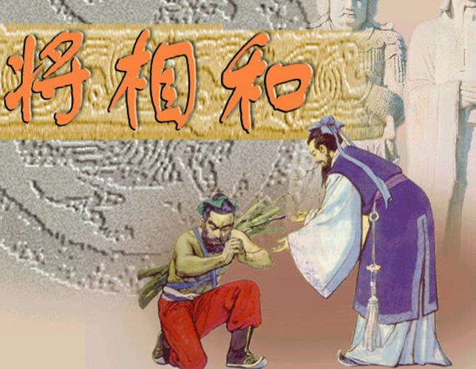
司马迁
《史记》
“史家之绝唱，
无韵之离骚”
根据《史记·廉颇蔺相如列传》改编

Slide 3
自学提示：（默读课文，回答下面问题）
1.能复述文中的三个故事，并给三个 故事加上小标题（四字概括）。
2.谈谈从三个故事中，你分别体会到了人物什么样的精神或品质。
3.题目“将相和”如何理解。

Slide 4
召集、商议、隆重、无价之宝
约定、胆怯、拒绝、 理直气壮
能耐、诸位、渑池、完璧归赵
和氏璧、攻无不克、战无不胜
鼓瑟、击缶、允诺、负荆请罪、
上卿、 同心协力
PPT模板：www.1ppt.com/moban/ PPT素材：www.1ppt.com/sucai/
PPT背景：www.1ppt.com/beijing/ PPT图表：www.1ppt.com/tubiao/
PPT下载：www.1ppt.com/xiazai/ PPT教程： www.1ppt.com/powerpoint/
资料下载：www.1ppt.com/ziliao/ 范文下载：www.1ppt.com/fanwen/
试卷下载：www.1ppt.com/shiti/ 教案下载：www.1ppt.com/jiaoan/
PPT论坛：www.1ppt.cn PPT课件：www.1ppt.com/kejian/
语文课件：www.1ppt.com/kejian/yuwen/ 数学课件：www.1ppt.com/kejian/shuxue/
英语课件：www.1ppt.com/kejian/yingyu/ 美术课件：www.1ppt.com/kejian/meishu/
科学课件：www.1ppt.com/kejian/kexue/ 物理课件：www.1ppt.com/kejian/wuli/
化学课件：www.1ppt.com/kejian/huaxue/ 生物课件：www.1ppt.com/kejian/shengwu/
地理课件：www.1ppt.com/kejian/dili/ 历史课件：www.1ppt.com/kejian/lishi/
Notes:
PPT模板：www.1ppt.com/moban/ PPT素材：www.1ppt.com/sucai/
PPT背景：www.1ppt.com/beijing/ PPT图表：www.1ppt.com/tubiao/
PPT下载：www.1ppt.com/xiazai/ PPT教程： www.1ppt.com/powerpoint/
资料下载：www.1ppt.com/ziliao/ 范文下载：www.1ppt.com/fanwen/
试卷下载：www.1ppt.com/shiti/ 教案下载：www.1ppt.com/jiaoan/
PPT论坛：www.1ppt.cn PPT课件：www.1ppt.com/kejian/
语文课件：www.1ppt.com/kejian/yuwen/ 数学课件：www.1ppt.com/kejian/shuxue/
英语课件：www.1ppt.com/kejian/yingyu/ 美术课件：www.1ppt.com/kejian/meishu/
科学课件：www.1ppt.com/kejian/kexue/ 物理课件：www.1ppt.com/kejian/wuli/
化学课件：www.1ppt.com/kejian/huaxue/ 生物课件：www.1ppt.com/kejian/shengwu/
地理课件：www.1ppt.com/kejian/dili/ 历史课件：www.1ppt.com/kejian/lishi/

Slide 5
生字学习
（和氏璧）
璧 诺
怯 瑟
缶 拒
卿
（bì）
（nuò）
（许诺）
（qiè）
（胆怯）
（sè）
（鼓瑟）
（fǒu）
（击缶）
（jù）
（拒绝）
（qīng）
（上卿）

Slide 6
赵璧召诺
怯瑟拒诸荆

Slide 7
1、速读课文，讨论交流。
①在书上画出“将”、“相”分别指谁？“和”是什么意思？
②本文主要讲哪几个小故事？

Slide 8
简介背景：
故事发生在战国末期，当时有齐、楚、燕、韩、赵、魏、秦七个国家并存。秦国最强大，要统一 中国，不断向其它六国进攻。赵国紧邻秦国，是一 个比较弱的国家，常受到秦国的侵略。

Slide 9
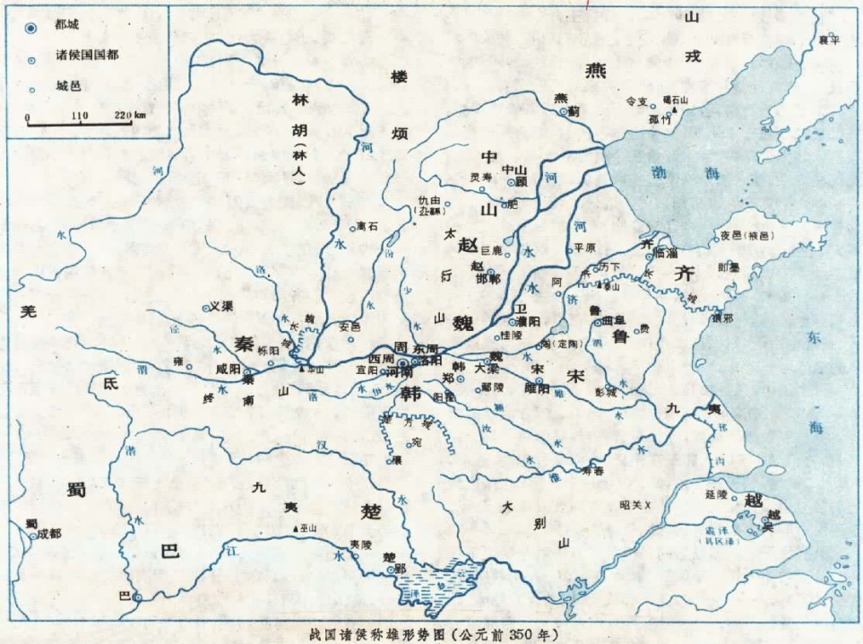

Slide 10
和氏璧 是一块宝玉的名称，有一段不平凡的来历。相传在春秋时期的楚国，有个叫卞和的人，在楚山中拾到一块玉璞（即未经过加工的美玉），把它奉献给了楚厉王。厉王就叫辨别玉的专家来鉴定，鉴定的结果说是石头。厉王大怒，认为卞和在欺骗戏弄自己，就以欺君之罪名，砍掉了卞和的左脚。

Slide 11
不久，厉王死了，武王即位，卞和又把这块玉璞奉献给武王。武王也叫辨别玉的专家来鉴定，结果同样说是石头，武王又以欺君之罪砍掉卞和的右脚。武王死后，文王即位。卞和抱着玉璞到楚山下大哭，一直哭了三天三夜。眼泪哭干了，最后哭出了血。

Slide 12
文王听说后，就派人问他，说：“天下被砍掉脚的人很多，都没这样痛哭，你为什么哭得这样悲伤呢?”卞和回答：“我不是为我的脚被砍掉而悲伤、痛哭，我所悲伤的是有人竟把宝玉说成是石头，给忠贞的人扣上欺骗的罪名。”文王于是就派人对这块玉璞进行加工，果然是一块罕见的宝玉。于是就把这块宝玉命名为“和氏璧”。由于这块宝玉的珍奇，加之来历的不平凡，因此，便成了世间所公认的至宝，价值连城。这也是秦王不惜以十五座城为诱饵来骗取“和氏璧”的原因所在。

Slide 13
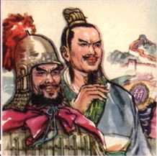
“将”指_______,
“相”指_______。
“和”的意思是
______________ 。
廉颇
蔺相如
同心协力，保卫赵国
从“和”字可以推想出什么?从文中哪句话可以看出来？

Slide 14

想一想：
廉颇很不服气，他对别人说：“我廉颇攻无不克，战无不胜，立下许多大功。他蔺相如有什么能耐，就靠一张嘴，反而爬到我头上去了。我碰见他。得给他个下不了台！”
就靠一张嘴
爬
从这句话中你读出了什么？从哪些词体会出来？

Slide 15



Slide 16

一边读一边感悟，哪些地方你看出了蔺相如并不仅仅靠一张嘴，他是有能耐的。
完璧归赵
负荆请罪
渑池之会

Slide 17
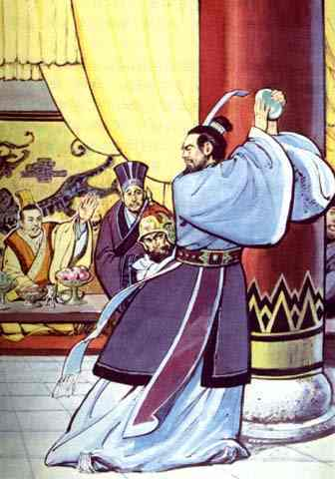

完璧归赵
蔺相如捧着璧，往后退了几步，靠着柱子站定。他理直气壮地说：“我看您并不想交付十五座城。现在璧在我手里，您要是强逼我，我的脑袋和璧就一块撞碎在这柱子上！”

Slide 18

“完壁归赵”这个故事的前因是
_______________________
结果是__________________
______。
秦王依仗强势，要骗取和氏璧。
和氏璧完好无损地被送回
到赵国

Slide 19
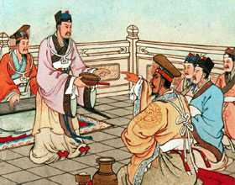
渑池之会
蔺相如看秦王这样侮辱赵王，生气极了。他走到秦王面前，说：“请您为赵王击缶。”秦王拒绝了。蔺相如再要求，秦王还是拒绝。蔺相如说：“您跟我现在只有五步远。您不答应，我就跟您拼了！”
瑟
缶

Slide 20
“渑池之会”这个故事的前因
是_____________________
_______， 后果是________。
秦王约赵王在渑池相会，想占
赵国便宜
秦王吃亏

Slide 21
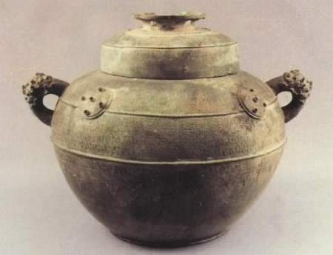

缶
返回

Slide 22
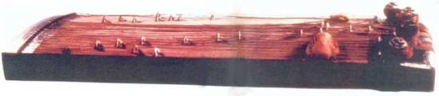
瑟
返回

Slide 23
完璧归赵

Slide 24
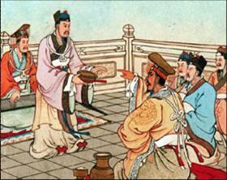
渑池之会

Slide 25
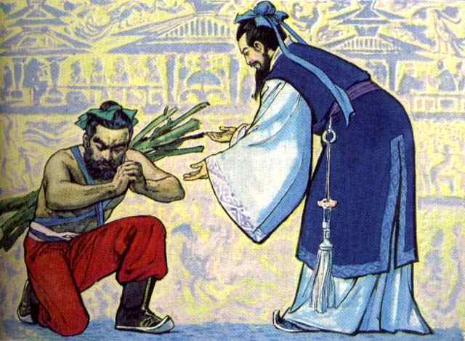
负荆请罪

Slide 26
“负荆请罪”这个故事的前因是 ____________________
_______，结果是________。
廉颇看到蔺相如职位比自己高，
很不服气
负荆请罪

Slide 27
负荆请罪
蔺相如说：“秦王我都不怕，会怕廉将军吗？
大家知道，秦王不敢进攻我们赵国，就因为武有廉
颇，文有蔺相如。如果我们俩闹不和，就会削弱赵
国的力量，秦国必然乘机来打我们。我所以避着廉
将军，为的是我们赵国啊！”

Slide 28
同学们，再想想，蔺相如立功究竟靠的是什么？
他真正靠的是他不畏强暴、机智勇敢 、爱国的精神。

Slide 29
小组讨论：
谈谈从三个故事中，你分别体会到了人物什么样的精神或品质。

Slide 30
完璧归赵
蔺相如：勇敢机智，
（斗争精神） 不畏强暴。

Slide 31
渑池之会
蔺相如：勇敢机智，不畏强暴
（斗争精神）

Slide 32
负荆请罪
蔺相如：以国家利益为重，顾大局，识大体
爱 国
廉颇： 勇于改过

Slide 33
说一说
学了《将相和》这篇课文后，你喜欢文中哪个人物？为什么？

Slide 34
廉颇：
能服从赵王的调遣，带兵奔赴边界作好抵御秦兵的准备，使秦王不敢轻举妄动，虽然计较个人得失和蔺相如闹不团结，但知错就改，并负荆上蔺相如府上请罪，性格坦率。此后能和蔺相如一起同心协力保卫赵国。
蔺相如：
对事件能深思熟虑，随机应变，对秦王不顾生死，敢于斗争，对廉颇能顾全大局，忍辱退让，一切以国家利益为重。因为他为维护赵国利益一再立下功劳，先后被封为上大夫，上卿。

Slide 35
读一读
赞廉颇
回车示弱总心安，
谁识负荆低首难。
真是将军胸胆在，
始留佳话后人看。
赞蔺相如
秦庭搏命发冲冠，
xiāo
便使枭雄气血寒。
为问书生真本色，
千秋莫作等闲看。
返 回

Slide 36
--足智多谋
忠贞爱国
勇敢机智
蔺相如
--临危不惧
顾全大局
--忍辱退让
廉颇
知错就改
--豪爽直率

Slide 37
体会本文的写作特点。
1.三个故事之间有什么联系。
2.本文是抓住人物的哪些描写来刻画人物
形象的，作用是什么。

Slide 38
总结：
三个故事之间存在着因果关系。
三个故事都有矛盾的发生、发展和结果，有相对的独立性，但又紧密联系。“渑池之会”是“完璧归赵” 的发展，“完璧归赵”和“渑池之会”的结果是“负荆请罪” 的起因。合起来构成“将相和”这一完整曲折的故事。
好处：使文章结构严谨，行文紧凑，思路
清晰，环环相扣。

Slide 39
本文是抓住人物的哪些描写来刻画人物形象的，作用是什么。
本文主要抓住人物语言、动作的描写来刻画人物形象。这样更能突出人物的精神和品质。

Slide 40
当堂训练：（按课文内容填空）
1.本篇课文是根据司马迁《____》中的《______》改写的。它以_________为背景，以_________为线索，通过对“_______”“_______”“_______”三个小故事的记述，写出了将相之间由____到____的经过，赞扬了蔺相如_____，_____的斗争精神和___________，_____，______的可贵品质和政治远见，也赞扬了廉颇______的精神。三个小故事之间的关系是______。
2.题目“将相和”中的“将”指_____，“相”指____，“和”在文中指________________。现在“将相和”来比喻顾全大局，不计较个人恩怨。
史记
廉颇蔺相如列传
秦赵两国的矛盾
蔺相如的活动
完璧归赵
渑池之会
负荆请罪
不和
和好
勇敢机智
不畏强暴
以国家利益为重
顾大局
识大体
勇于改过
因果关系
廉颇
蔺相如
同心协力保卫赵国

Slide 41
作 业
拓 展 延 伸
通过一件事写写同学、朋友之间团结友爱的事，要写清前因后果。

